Slide 1
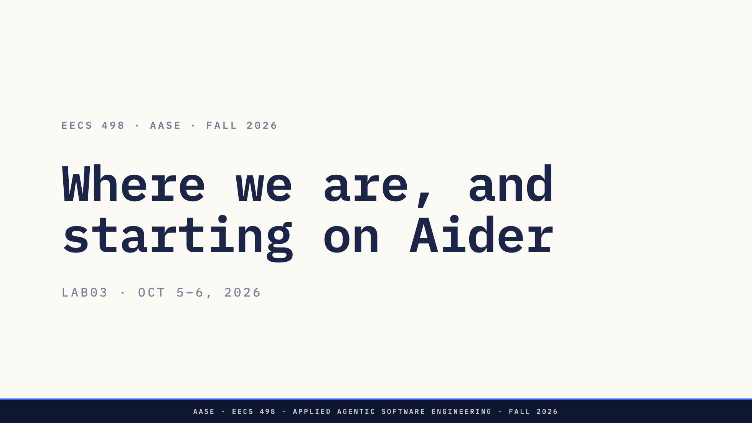
Notes:
根据 2026-10-01 重建，并在 2026-10-05 讲师指示下再次重建。这取代了
"构建智能体"实验课。
两部分。大约 15 分钟的讲解：我们正在改变什么以及为什么，基于你们在
Lab02 表格中告诉我们的兴趣。然后是实验课本身：在 Luna 上设置 Codex，
用 peanuts 映射 Aider，讨论你们发现了什么，以及为 Aider 设计的第一个
功能。
Apply 构建截止日期是明天（星期二）晚上 11:59。在这里说一次。

Slide 2
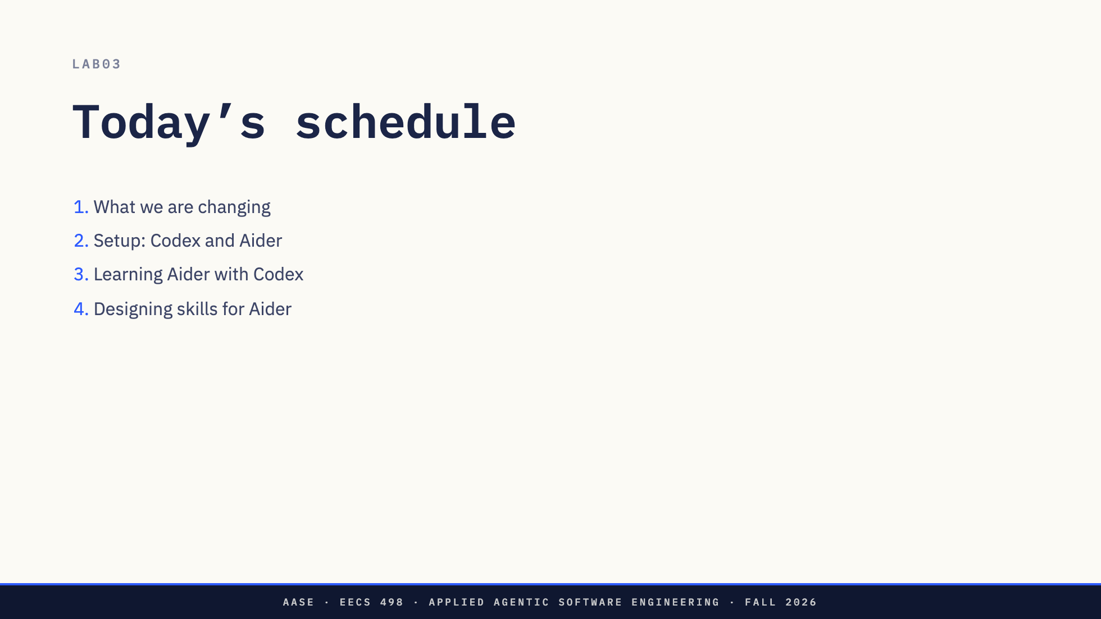
Notes:
大约 30 秒。说出形状：二十分钟我们讲解，然后其余部分是你们的，
在你们的笔记本电脑上，在 Aider 代码库中。
出勤表格在最后，它询问你们有哪些 AI 订阅，所以诚实地回答那个。

Slide 3


Slide 4
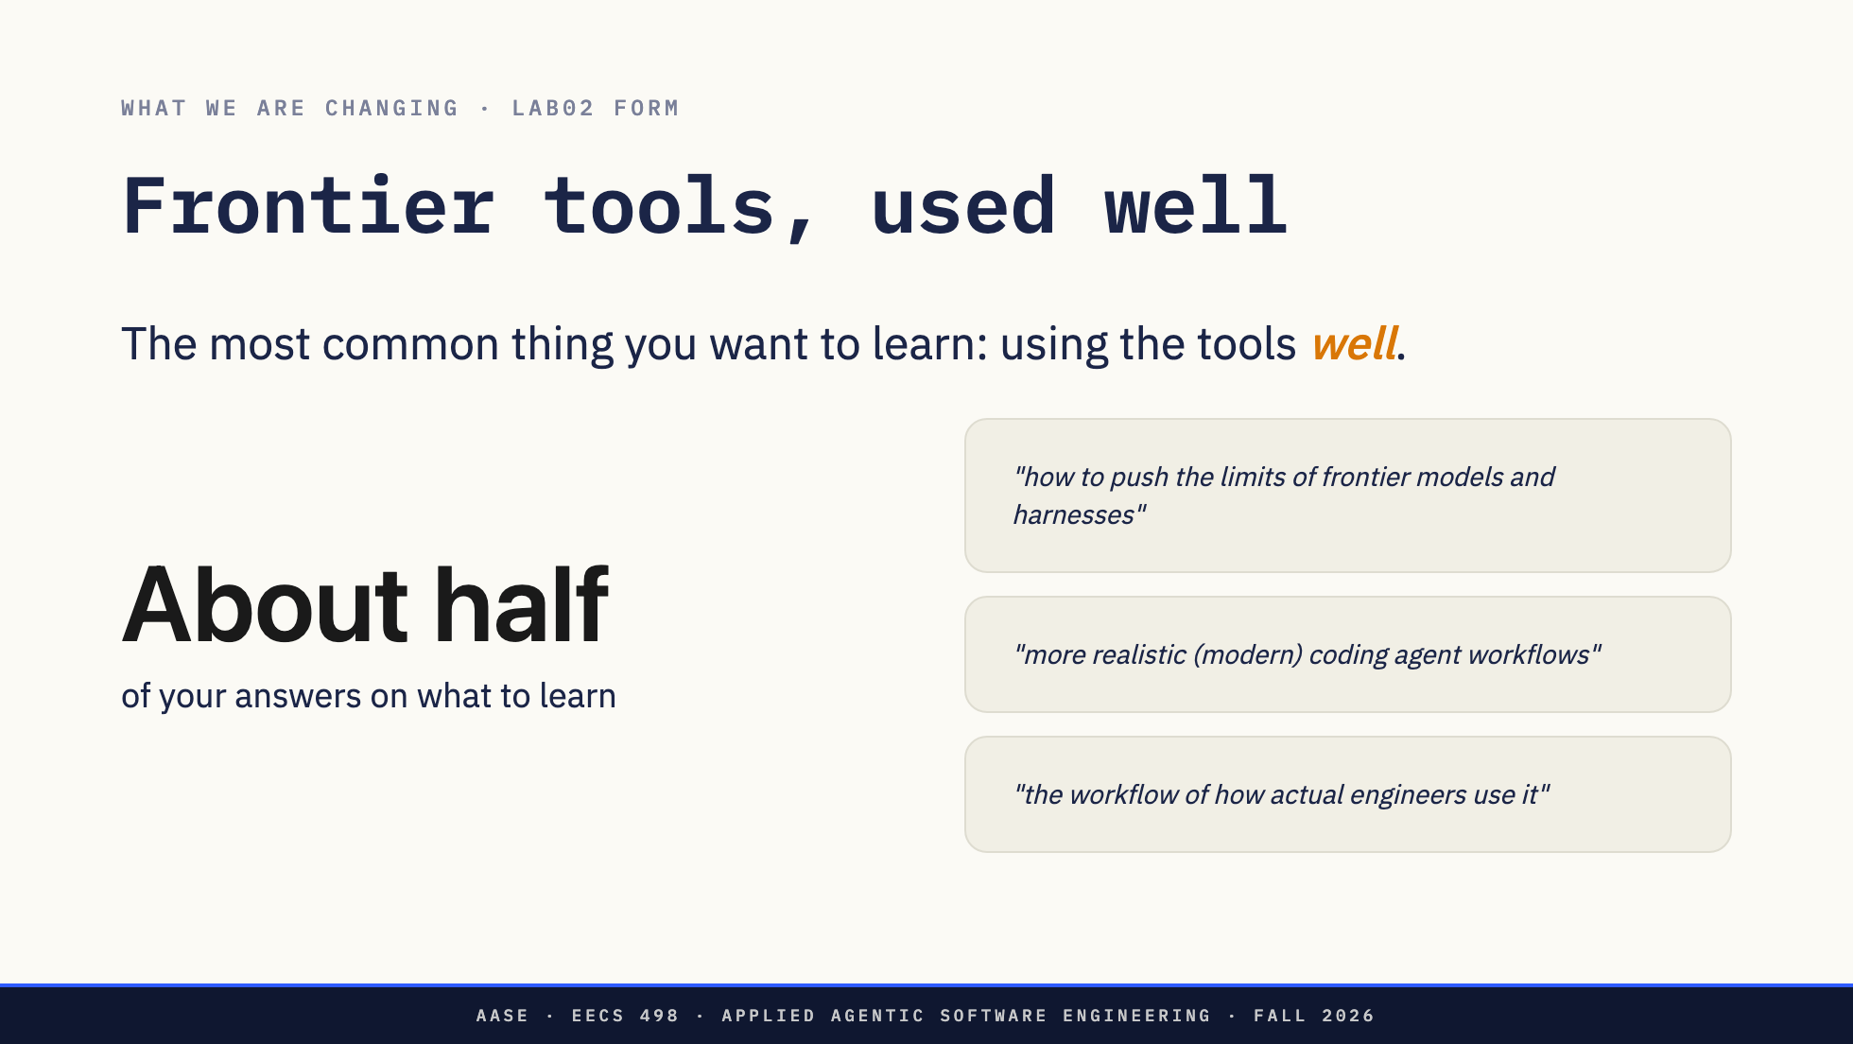
Notes:
大约一分钟。
49 个你们回答了"如果你整个课程都有 Codex，你想学什么？"我们阅读了
每一个答案并手动排序。大约 23 个，最大的群体，是关于善用工具：真实
工作流、好习惯、可靠结果、充分利用它们。下一个最常见的 是设计和规范
（8），编排和技能（7），以及管理上下文和 token（5）。
注意几乎没有人问用它构建什么。你们问如何使用它。今天的实验课是我们
的第一个答案：Codex 教你一个不是你写的代码库。
三个引用来自三个不同的学生。没有人被命名。

Slide 5
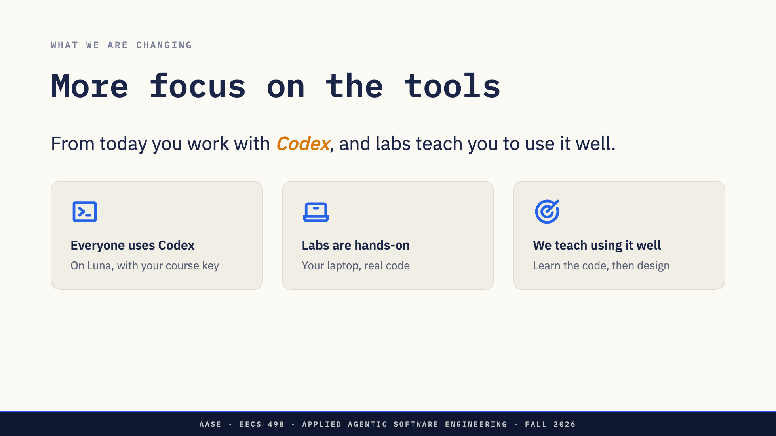
Notes:
大约 90 秒。三个具体的改变。
每个人都使用 Codex。一个前沿编码智能体，在你们已经有的 U-M GPT Toolkit
密钥上，用 Luna 模型。同样的工具和同样的模型给每个人，所以对一个人
有用的东西对房间也有效。
实验课是动手的。实验课现在大部分时间把 Codex 放在你们手中，在真实
代码上，工作人员在房间里走动。今天是第一个。
我们教善用它。你们要求最多的部分。一个强大的模型可以为你编写代码。
技能是使用它来理解你没有写的代码，然后你自己做出设计决策。这就是
今天练习的。

Slide 6
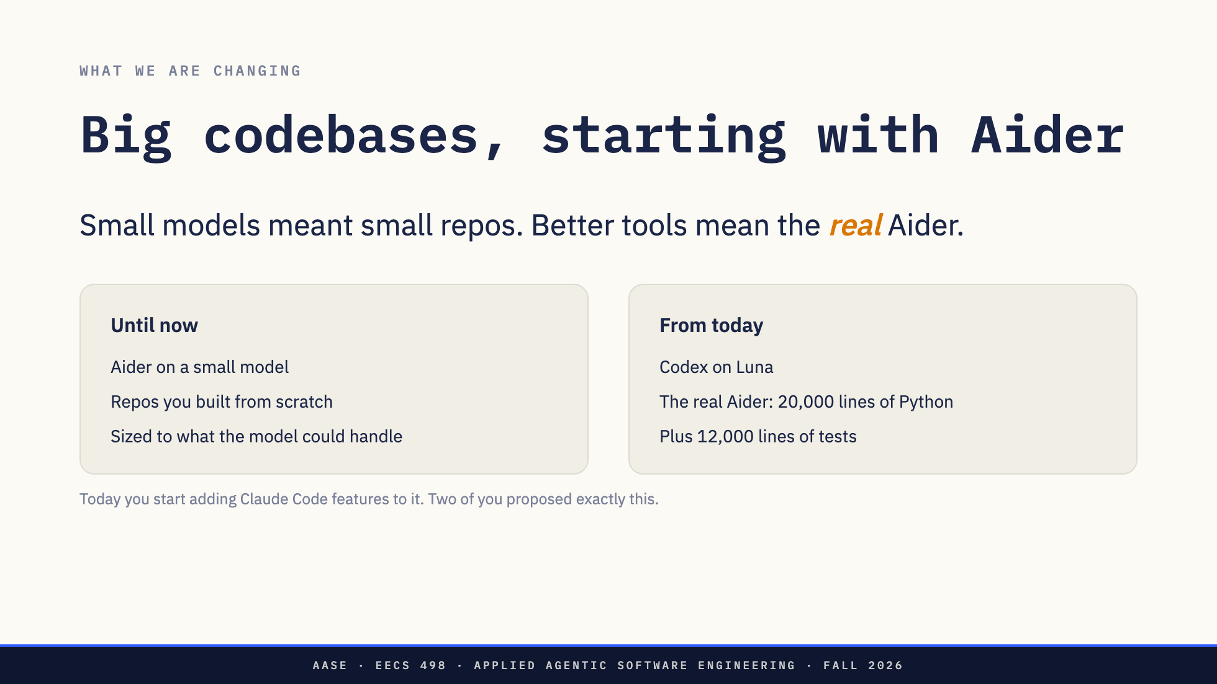
Notes:
大约 2 分钟。这是方向。
直到现在，项目是你们自己构建的小仓库，因为你们在小模型上使用 Aider，
工作必须适合那个模型能处理的内容。那是那些工具的正确大小。
现在你们有 Luna 上的 Codex，范围上升很多。所以不是从零开始的小项目，
你们在真实的 Aider 中工作：你们从第 1 周开始使用的开源工具。大约
20,000 行 Python，12,000 行测试（在提交 5dc9490b 检查于 10 月 4 日）。
那是真实的工程：已经存在的代码，别人写的，你们在接触之前必须理解的
代码。
今天你们开始向它添加 Claude Code 功能，从技能开始。课程在 Aider 中
停留多久，以及之后是什么，还没有决定。
你们中的两个在 Lab02 表格上独立 suggested exactly this：
"use codex to take aider open source code and make it super sophisticated"
和 "how to build my own agent like codex that is stronger than aider"。
没有人被命名。
说出什么还没有决定：这如何分成项目，每个要求什么，以及日期。那稍后
来。今天是开始，不是一个评分的项目。

Slide 7
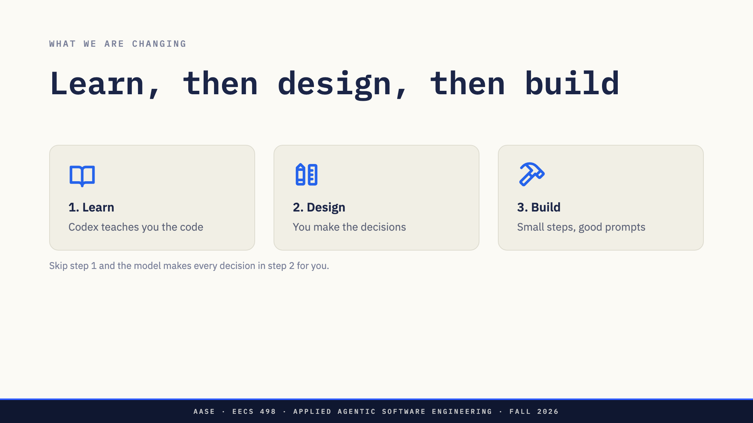
Notes:
大约 90 秒。这就是我们希望你以任何代码库在 Aider 中工作的方式，今天
和以后，顺序重要。
先学习。使用 Codex 作为老师：问它代码如何工作，让它向你展示文件名和
行号，并检查它告诉你的内容。
然后设计。你不能对你没有理解的代码做出设计决策。如果你尝试，你会
在不知不觉中将决策交给模型，它将设计一切。这就是我们试图避免的失败。
然后构建，小步骤，带着你的设计提示。不是一个要求整个功能的提示。
One-shot 提示给你模型的设计，不是你的。
今天的其余部分按照这三个步骤的顺序进行。

Slide 8
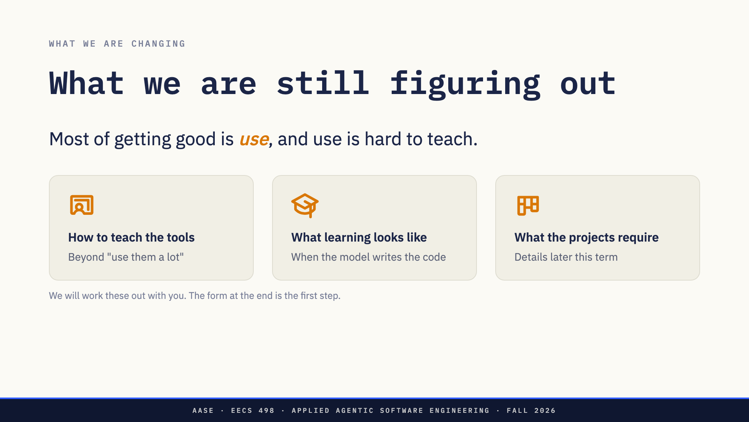
Notes:
大约 2 分钟。对此 straight。
如何教工具。使某人擅长 Codex 的大多数东西来自使用它，很多，在真实
工作上，并注意它在哪里出错。那很难放在讲座中。今天是我们第一次尝试
一个围绕它构建的实验课。
学习是什么样子。如果模型可以编写大部分代码，工作代码不再显示你理解
了什么。我们当前的赌注：你先学习代码，用智能体教你，然后你做出设计
决策。今天按这种方式构建。我们不确定它是对的。
项目要求什么。我们知道方向，这是下一张幻灯片。每个项目要求你们交什么，
以及何时，稍后。我们会在你需要之前告诉你。

Slide 9
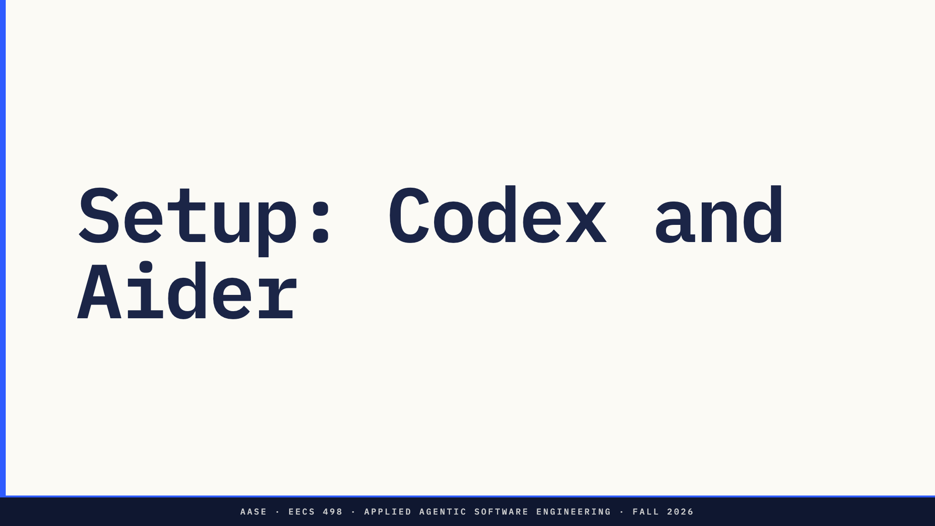

Slide 10
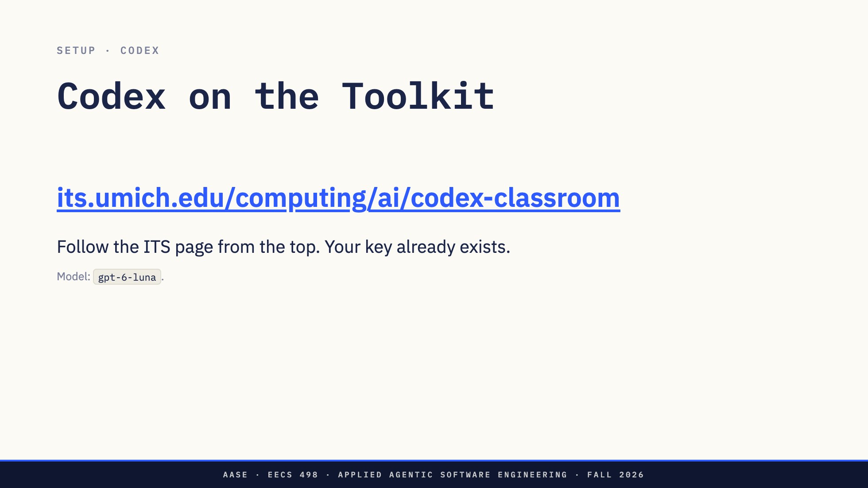
Notes:
大约一分钟说，然后房间里最多 15 分钟的设置。你们中的许多人之前做过
实验课。如果你做了，帮助一个邻居。
打开 ITS Codex for the Classroom 页面并从顶部跟随它。它涵盖密钥
（Canvas 花名册上的每个学生已经有一个），Mac、Linux 和 Windows 的
安装指南，以及如何检查你剩下的 $25。
每个人在 gpt-6-luna 上使用 Codex，中等努力。不是你计划上的 Claude Code，
也不是 Cursor。gpt-6-luna 在 10 月 1 日和再次在 10 月 5 日在 Toolkit
上的 Codex 中验证。
对于工作人员，如果学生卡住了：直接指南是 KB 15550（Mac，Linux）
https://teamdynamix.umich.edu/TDClient/30/Portal/KB/Article/15550/Codex-Setup-for-Mac-Linux
和 KB 15551（Windows），以及 10 月 1 日测试的配置在 notes.md 中。

Slide 11
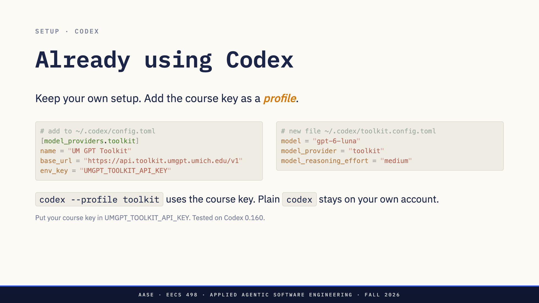
Notes:
大约一分钟。只适用于已经用自己的 ChatGPT 帐户使用 Codex 的学生。
其他人跟随上一张幻灯片的 ITS 页面。
ITS 指南将 Toolkit 设置为你的默认提供者，这将替换你已经使用的设置。
配置文件避免了这一点。提供者块放在你现有的 ~/.codex/config.toml 中。
配置文件是它自己的文件，~/.codex/toolkit.config.toml，Codex 将其
layered on top of config.toml 当你运行 codex --profile toolkit（或
-p toolkit）时。Plain codex 继续使用你自己的帐户和模型。
作为单独文件的配置文件是当前 Codex 的工作方式。旧版本使用 config.toml
内部的 [profiles.toolkit] 表，新版本不再接受它们。如果 --profile 不被
识别，更新 Codex。
将你的课程密钥放在 UMGPT_TOOLKIT_API_KEY 中（~/.zshrc 或 ~/.bashrc），
使用 ITS 给你的密钥。
课程工作使用 gpt-6-luna，你自己的项目使用任何你想要的。
在 Codex 0.160.0 上测试：codex exec -p toolkit 在 Toolkit 提供者上的
gpt-6-luna 上运行。

Slide 12
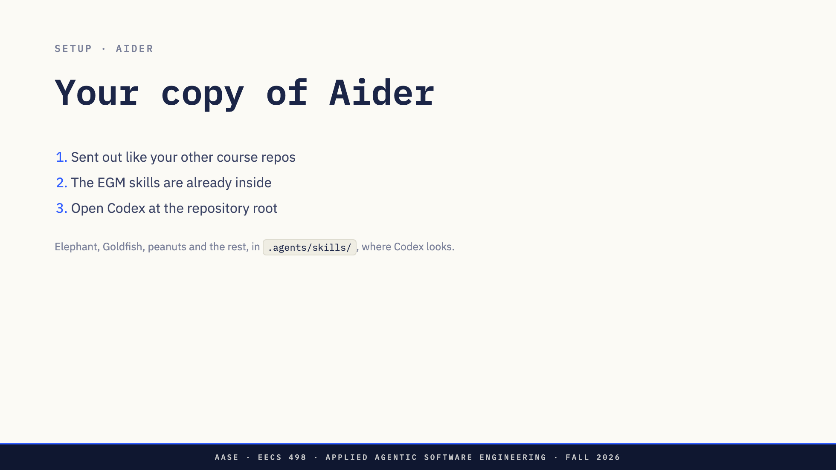
Notes:
大约一分钟。
你们每个人从课程中获得你自己的私人 Aider 副本，就像你获得 ai-assistant
仓库一样：aase-student/aider-<uniqname>，从模板 eecs498-aase/aider
生成。模板是 Aider 在上游提交 5dc9490b，这副牌中的每一个行号引用的
那个。我们在发送之前在它中安装了 EGM 技能套件：peanuts、elephant、
goldfish、egm-implement 和 mean-review，在 .agents/skills/ 下，这是
Codex 为项目技能寻找的地方。你不安装任何东西。Aider 自己的 CI 和
release 工作流被移除，所以推送运行 nothing。
克隆它，cd 到它，并在那里开始 codex。问它"你有什么技能？"五个应该回来。
如果课程副本还没有到达你：克隆 https://github.com/Aider-AI/aider，
然后从 materials 仓库复制技能，如 materials/egm/README.md 描述
（在克隆中 cp -R materials/egm/skills/* .agents/skills/）。

Slide 13
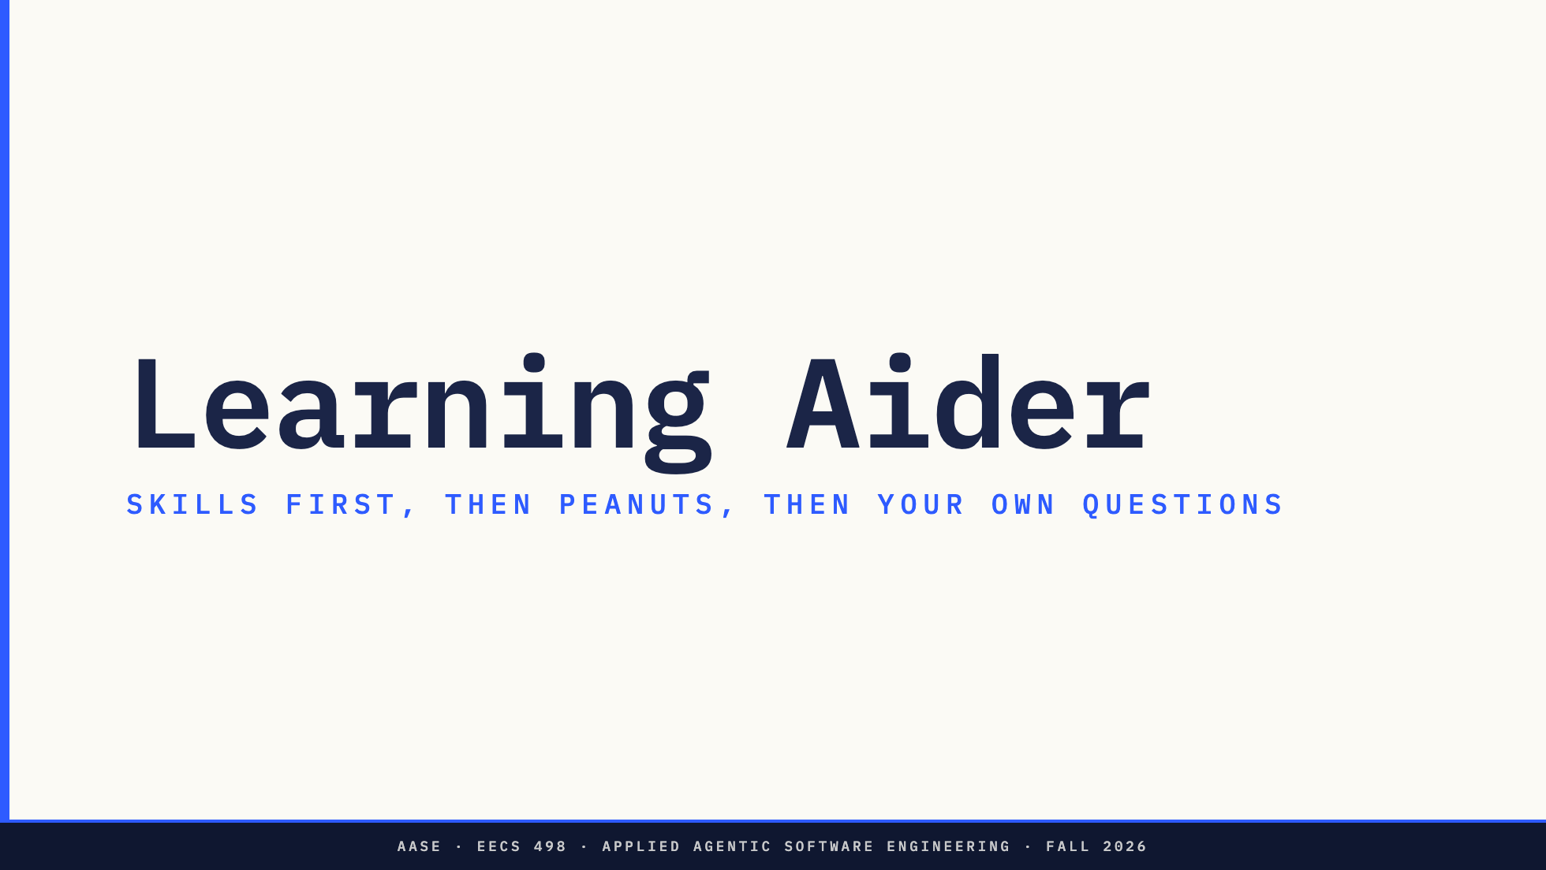

Slide 14
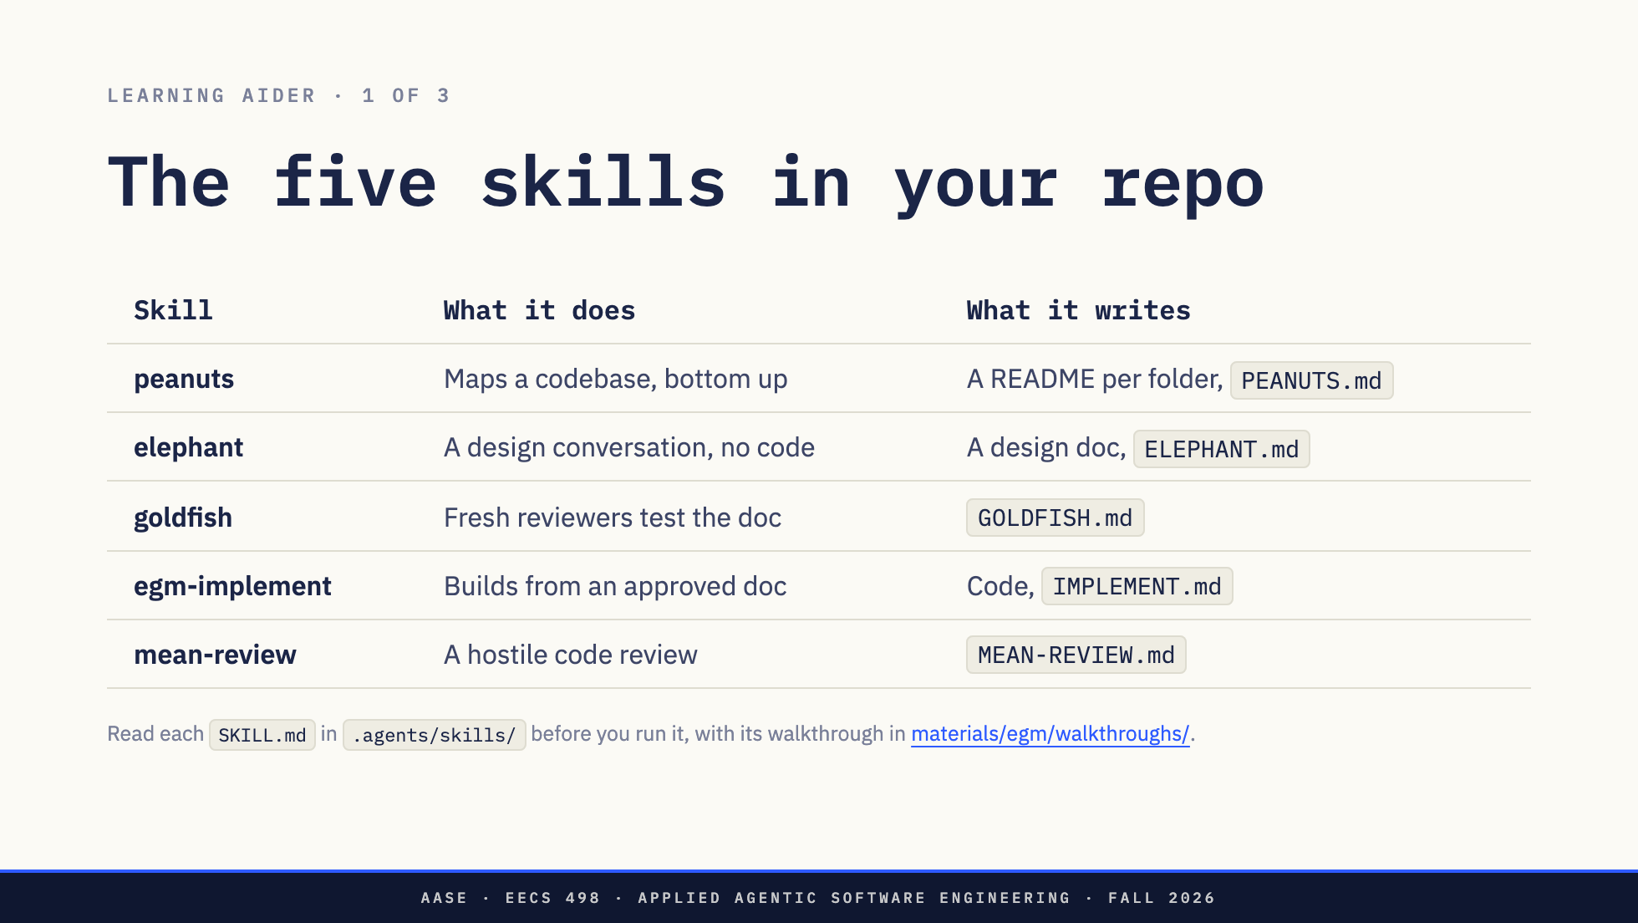
Notes:
大约 10 分钟。学生在运行任何东西之前阅读。
技能是 Codex 遵循的一组指令。如果你在不知道的情况下运行一个，你不知道
它要对你的代码仓库做什么，以及它何时停止并等待你。所以先阅读全部五个。
每个 SKILL.md 是 120 到 180 行。
在每个旁边阅读课程 materials 仓库中的演练：
https://github.com/eecs498-aase/materials/tree/main/egm/walkthroughs
每个技能有一个演练（peanuts.md、elephant.md、goldfish.md、egm-implement.md、
mean-review.md），每个解释技能解决什么问题以及为什么它以这种方式构建。
按该流水线顺序阅读它们。
egm/anatomy-of-a-skill.md，上一级，解释一个技能文件是如何组合在一起的，
如果你想要先读那个。
在每个中寻找什么：
- 顶部的描述。它决定 Codex 何时选择技能。
- 硬规则。它永远不会做什么。
- 步骤，以及它停止并等待你的地方。那些停止是你的审查门。
- 它保留的 ledger（PEANUTS.md、ELEPHANT.md 等等）。那个文件是它如何
记住它在哪里，以及你如何也看到它。Elephant 和其他在 docs/egm/<feature>/ 中保留它们。
然后检查 Codex 看到它们：问"你有什么技能？"全部五个应该回来。如果一个
缺失，文件夹不在 .agents/skills/<name>/SKILL.md。
今天你使用 peanuts 和 elephant。其他三个稍后使用。

Slide 15
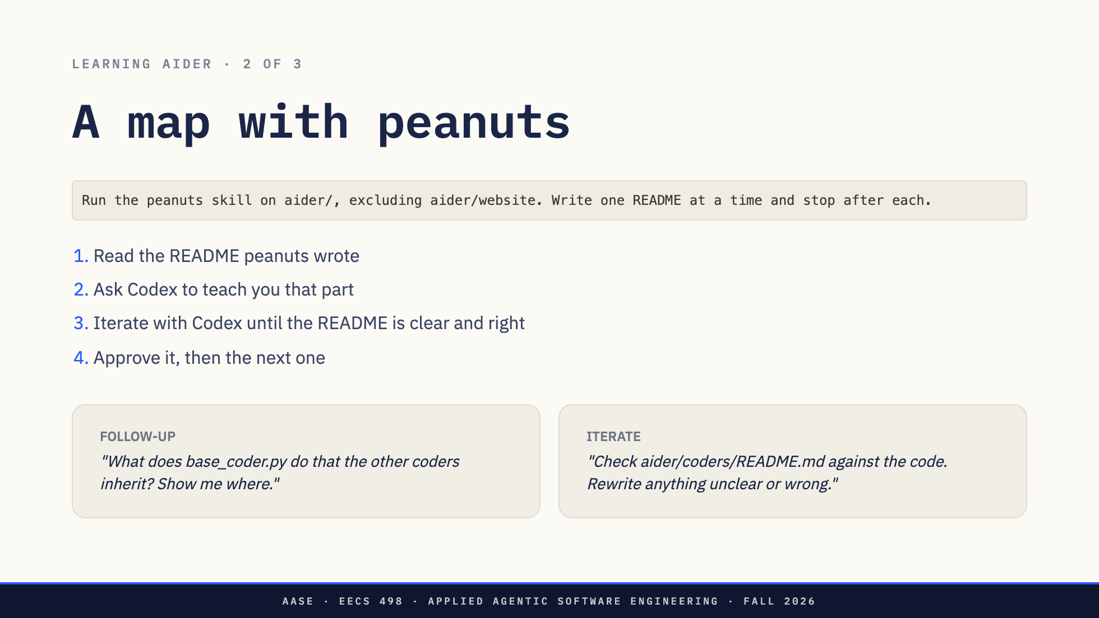
Notes:
大约 25 分钟。这是大多数学习发生的地方。
运行：peanuts 写三个 README，aider/coders/ 和 aider/resources/ 先，
然后是 aider/ 本身，从下面两个加上大约 40 个顶级模块构建。排除
aider/website：它是文档站点，没有排除 peanuts 计划十一个目录而不是
三个。一次要求一个 README 保持每个审查足够小，可以正确处理。
学生不手动阅读代码。Codex 阅读它并教他们。
目标是他们知道每个文件夹的结构至少和 README 一样好。
对于每个 README，按这个顺序：
1. 阅读 peanuts 写的 README。它很短。
2. 问 Codex 教你 Aider 的那一部分。这个文件做什么？什么调用它？
为什么它这样分割？继续问跟进，直到你可以没有 README 解释文件夹。
左卡是一个例子。
3. 与 Codex 在 README 上迭代，直到它清晰和正确，在同一个会话中：
右卡是一个起始提示。Codex 重新阅读代码并重写任何错误、缺失或
模糊的东西。使用你在步骤 2 中学到的东西：如果 README 不会教你那
部分，说出来并让 Codex 修复它。如果一个改变让你惊讶，问为什么。
4. 批准它（告诉 Codex，或在 PEANUTS.md 中设置状态）并让 peanuts
写下一个。
Peanuts 自己的 SKILL.md 警告大约一半的叶子描述是错误的，因为在叶子
处模型只有代码。发现那些是重点：这是你如何学习代码库。检查的 README
是每个后来的会话，你的或 Codex 的，开始的地方。
下一张幻灯片是没有 README 的同样习惯：问 Codex 关于代码中的任何东西。
没有在 Luna 上排练。计划（三个目录）在 10 月 5 日检查。
base_coder.py 是 edit-format coders 在 aider/coders/ 子类化的基类，
所以跟进例子有一个真实的答案。

Slide 16
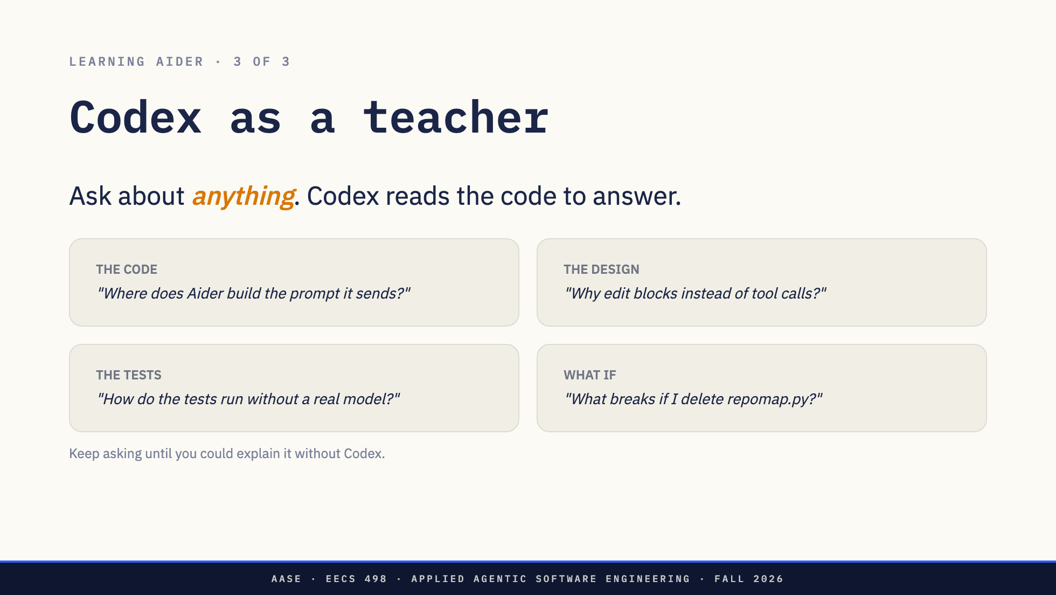
Notes:
大约 10 分钟，以及任何代码库之后的习惯。
这是学习这个大小代码库的主要方式。你不需要一个好问题。问什么让你
好奇，并跟进任何返回的内容。Codex 搜索和阅读代码来回答， peanuts
README 就位时它从地图开始。
四张卡片是起点，不是工作表：
- 代码：某物在哪里发生，什么调用什么。
- 设计：为什么它这样构建，替代方案是什么。
- 测试：Aider 如何检查自己。
- 如果：什么依赖什么。
两个习惯使它工作。要文件名和行号，所以你知道东西住在哪里。并在
你自己的水平问跟进："像我没有看过这段代码一样解释它"，"把它画成
一个图表"，"问我关于它的三个问题，告诉我什么我错了"。
工作人员的答案，在提交 5dc9490b：系统提示在 fmt_system_prompt
（base_coder.py:1174）中构建，消息在 format_chat_chunks（:1226）中。
Aider 的模型用文本中的编辑块回复，每个模型一种格式，而不是工具调用。
测试用 fake 替换 coder.send（tests/basic/test_coder.py:462）。
base_coder 从 aider/repomap.py 导入 RepoMap 并在 :498 构建它，给
模型一张代码仓库地图。notes.md 中的 trace 参考有其余部分。

Slide 17
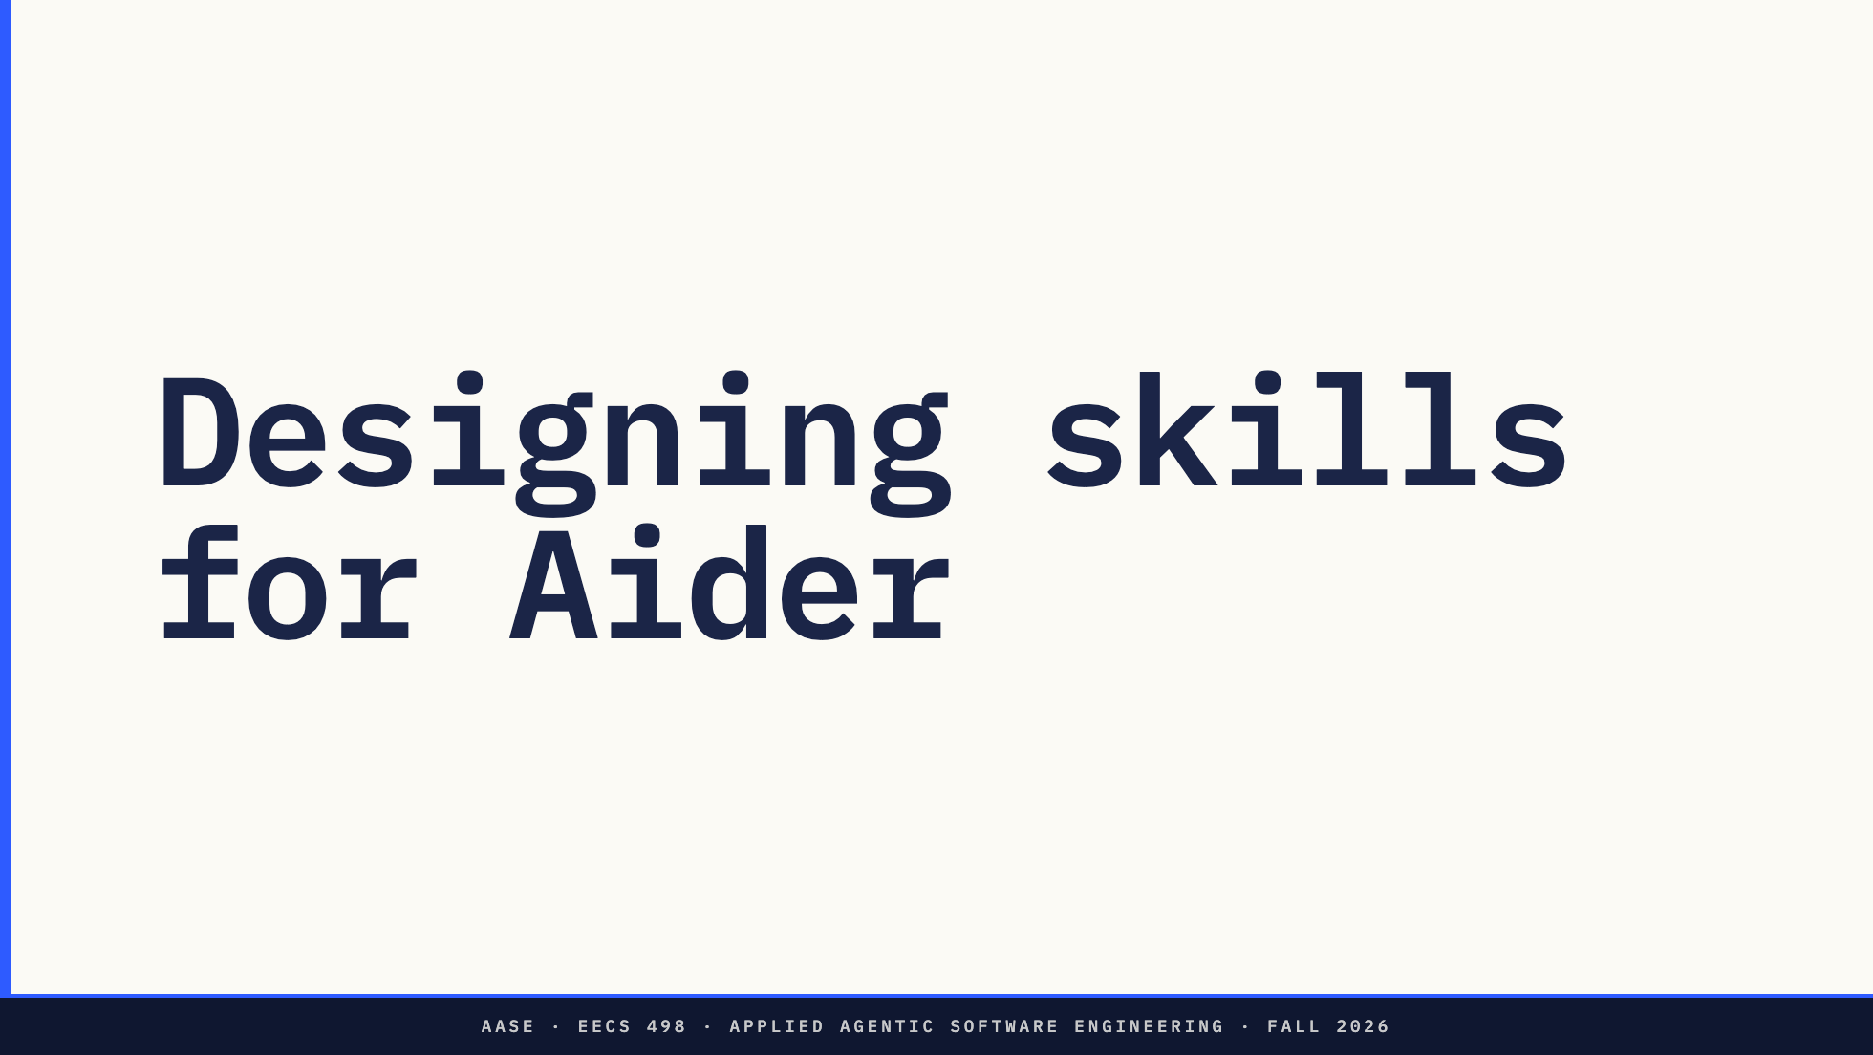

Slide 18
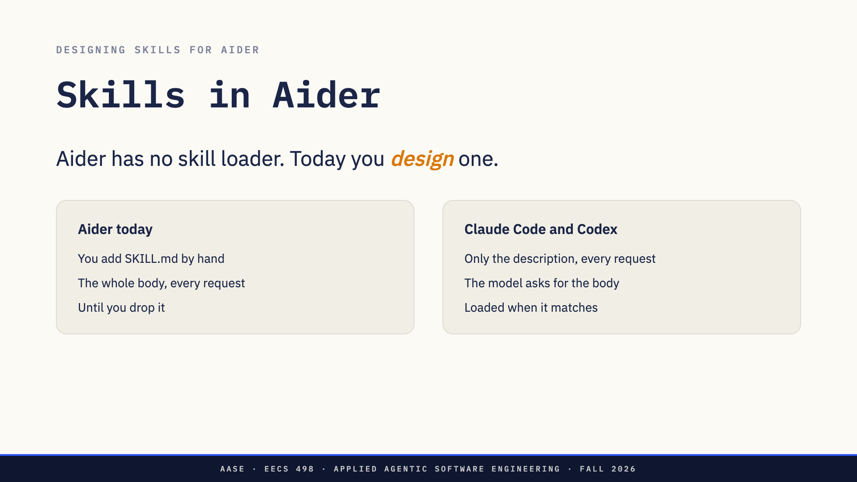
Notes:
大约 2 分钟。
技能是我们要添加到 Aider 的第一个东西。你在 L10 遇到它们，它们是表格
中第二最想学的主题。
今天在 Aider 中，使用技能的 唯一方法是用 /read-only 手动添加它的
SKILL.md。然后 Aider 在每个请求中发送整个主体，直到你丢弃它。那花费
token 并挤满上下文。
Claude Code 和 Codex 以级别做。每个请求只携带每个技能的名称和一行
描述。当任务匹配时，模型要求主体，只有那时它才加载。那是 L10 中的
"三个加载级别"。
所以功能：Aider 找到技能，告诉模型什么可用，并在需要时加载一个。它
如何做每一个是你的设计。

Slide 19

Notes:
会话的其余部分，工作人员在房间里走动。
1. 先学习。问 Codex Aider 在哪里构建它发送的提示以及只读文件在哪里。
检查它说什么。你不能设计一个你还没有阅读的代码的加载器。
2. 在 Codex 中运行 elephant 并进行设计对话。你做决策：技能在磁盘上
住在哪里，Aider 如何找到它们，每个请求中放什么，模型如何要求主体，
以及当两个技能匹配时发生什么。模型可以建议。你选择。
3. 然后针对你的设计构建一个小步骤。不是"向 Aider 添加技能"。每个
步骤一个提示，每个提示携带一个你做出的决策。
我们不做什么：一个构建整个功能的提示。Luna 可能产生一些运行的东西。
那将是 Luna 的设计，你不会知道它为什么工作。
你今天不会完成。这很好。这是 Aider 工作的开始，不是一个评分的项目，
什么需要稍后到来。

Slide 20


